Slide 1
Запутанные отношения одного фотона с несколькими атомами
Илья Волков
ilya.volkov@metalab.itmo.ru
17.09.2023

Slide 2
История
1

Slide 3
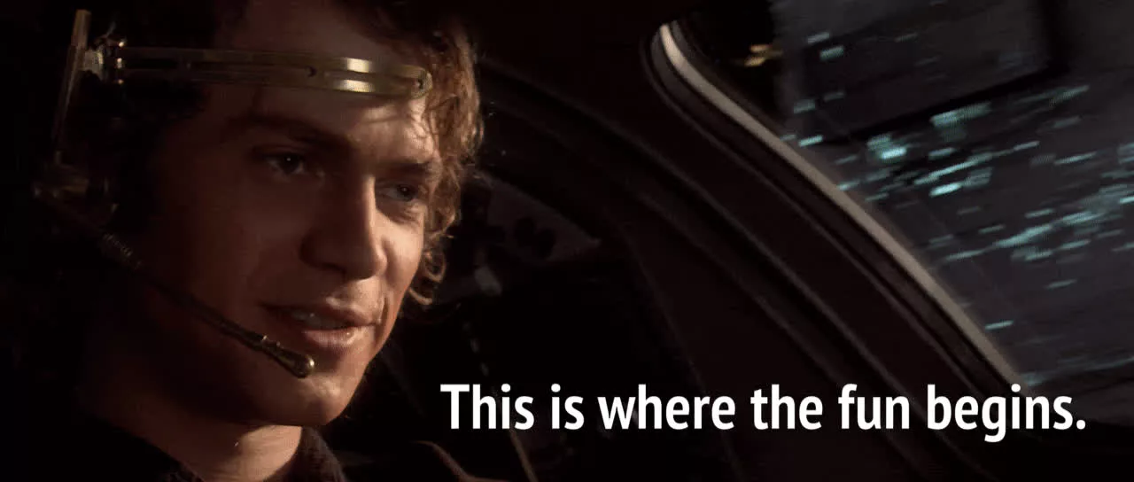
План лекции
Природа света
История
Современность
Теория
Атом + фотон
Система атомов + фотон
А что с этим делать
Мотивация
Результаты школьников
Природа света
-История
-Современность
Теория
- Атом + фотон
- Система атомов + фотон
А что с этим делать
Мотивация
Результаты
школьников

Slide 4
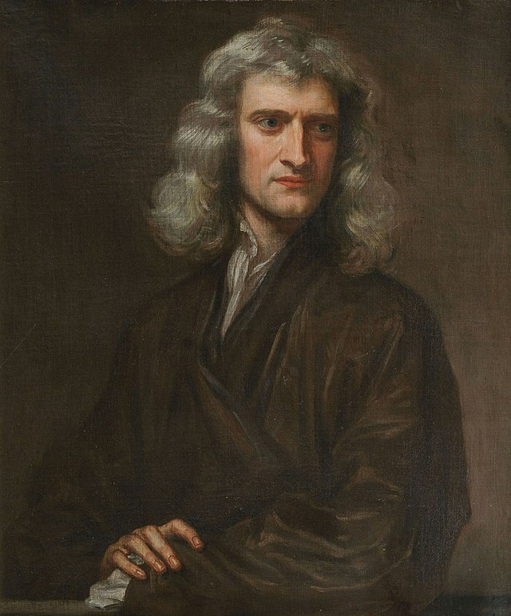
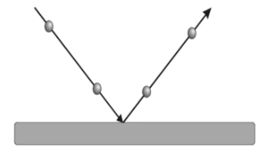
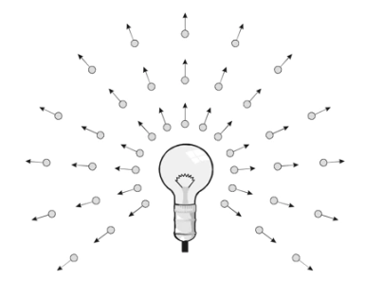
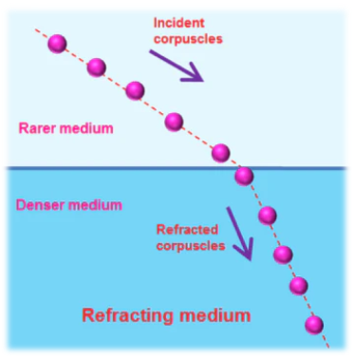
Квантовая природа света
Природа света
-История
-Современность
Теория
- Атом + фотон
- Система атомов + фотон
А что с этим делать
Мотивация
Результаты
школьников
Отражение
Sir Isaac Newton
(1642 – 1726)
Преломление на границе 2 сред

Slide 5
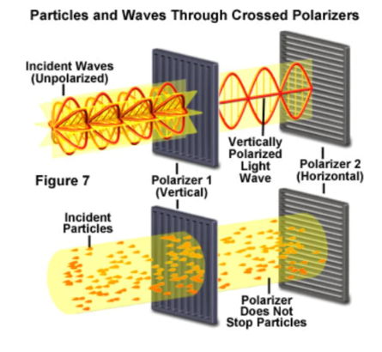
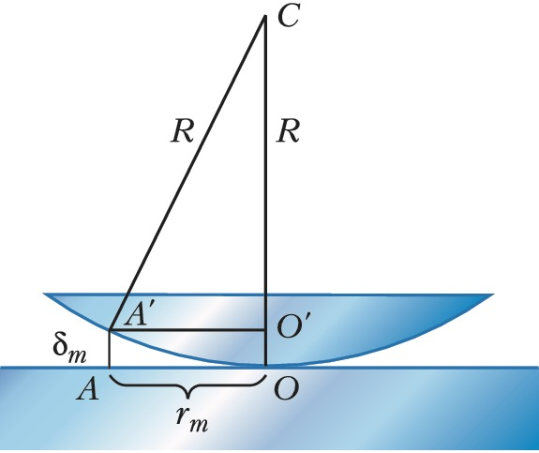
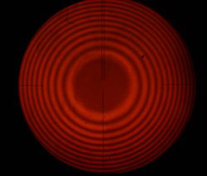
Квантовая(?) природа света
Проблемки:
Природа света
-История
-Современность
Теория
- Атом + фотон
- Система атомов + фотон
А что с этим делать
Мотивация
Результаты
школьников
Sir Isaac Newton
(1642 – 1726)

Slide 6
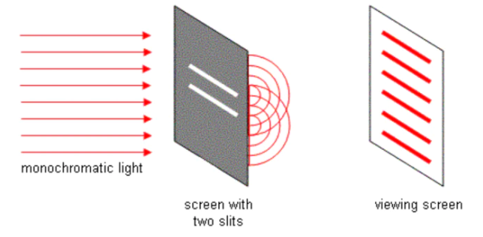
Квантовая(?) природа света
Проблемки:
Природа света
-История
-Современность
Теория
- Атом + фотон
- Система атомов + фотон
А что с этим делать
Мотивация
Результаты
школьников
Sir Isaac Newton
(1642 – 1726)

Slide 7
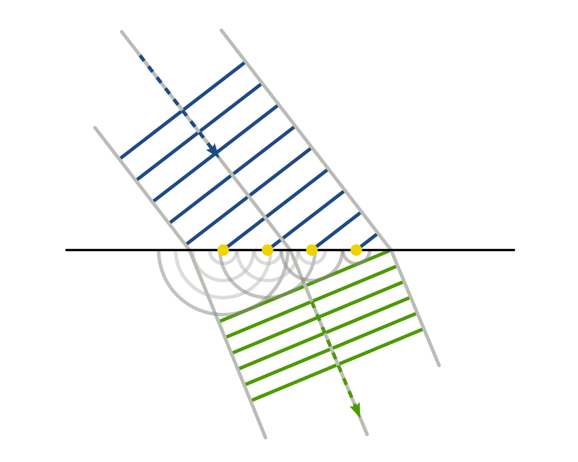
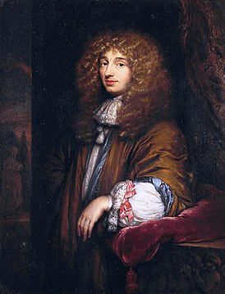
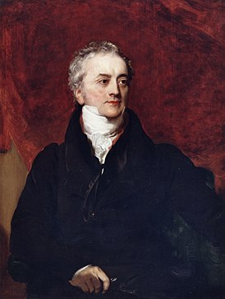
Волновая(!) природа света
Природа света
-История
-Современность
Теория
- Атом + фотон
- Система атомов + фотон
А что с этим делать
Мотивация
Результаты
школьников
Christiaan Huygens
(1629 – 1695)
Преломление на границе 2 сред
Дифракция света
Thomas Young
(1773 – 1829)
1800 г

Slide 8
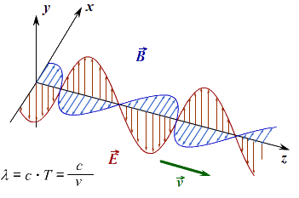
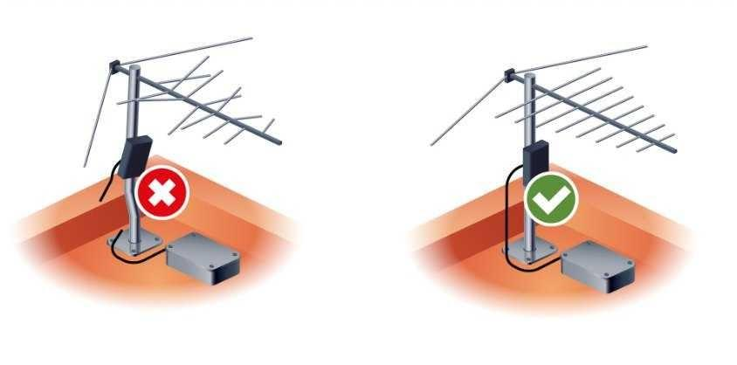
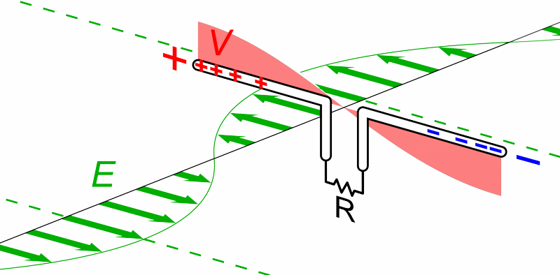
Волновая(!) природа света
Природа света
-История
-Современность
Теория
- Атом + фотон
- Система атомов + фотон
А что с этим делать
Мотивация
Результаты
школьников
Cвет – колебания ЭМ поля, распространяющегося в пространстве

Slide 9
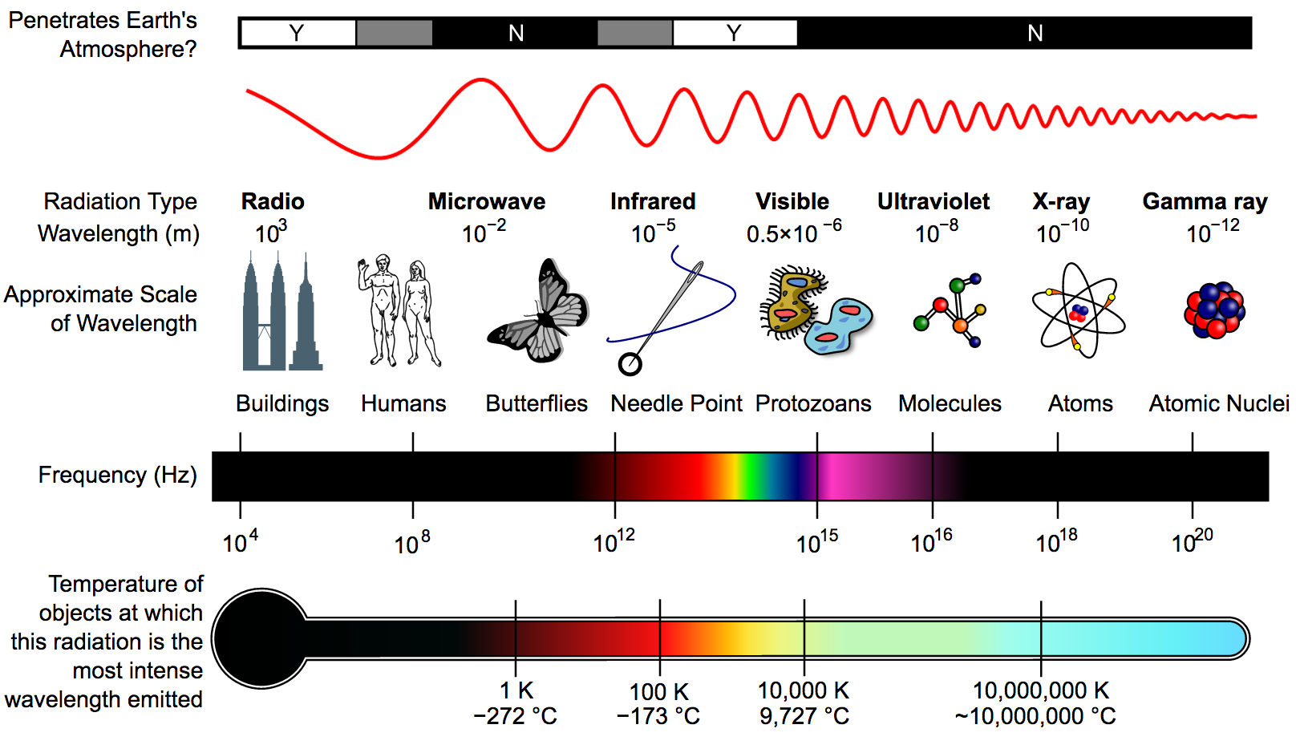
Волновая(!) природа света
Природа света
-История
-Современность
Теория
- Атом + фотон
- Система атомов + фотон
А что с этим делать
Мотивация
Результаты
школьников

Slide 10
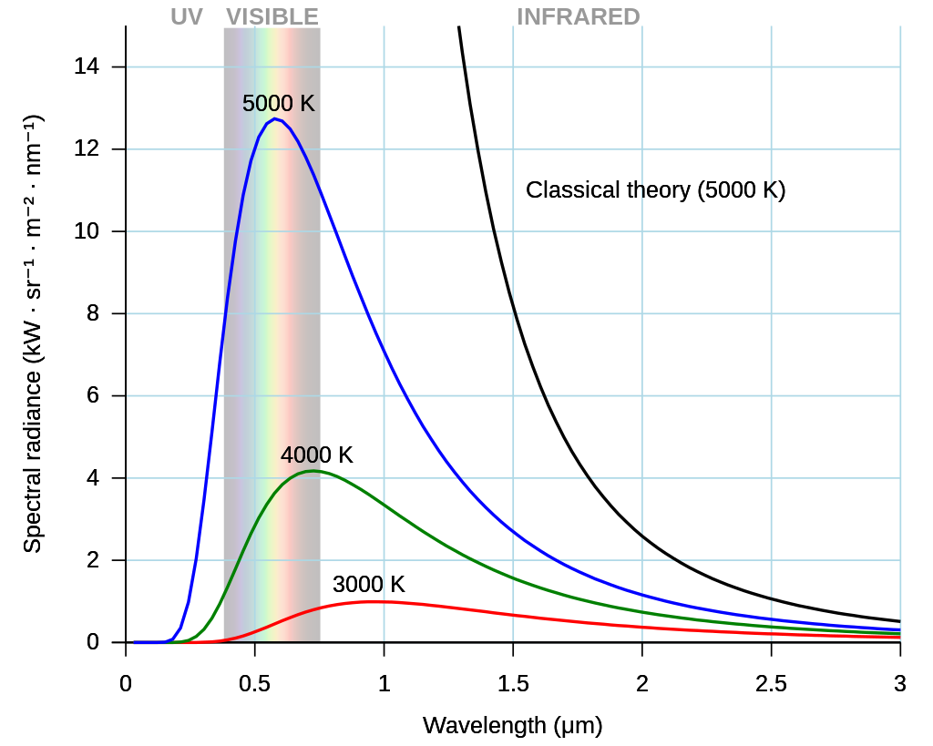
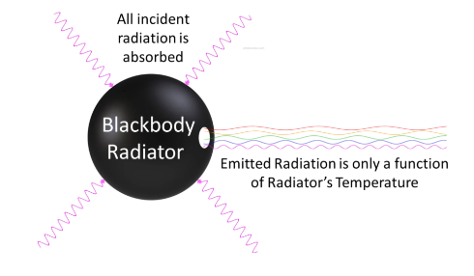
Волновая(?) природа света
Природа света
-История
-Современность
Теория
- Атом + фотон
- Система атомов + фотон
А что с этим делать
Мотивация
Результаты
школьников
Излучение АЧТ – УФ катастрофа

Slide 11
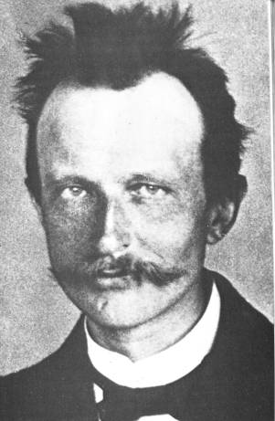
??? природа света
Природа света
-История
-Современность
Теория
- Атом + фотон
- Система атомов + фотон
А что с этим делать
Мотивация
Результаты
школьников
Max
Karl
Ernst
Ludwig
Planck
(1858 - 1947)
1900 г

Slide 12
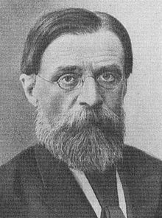
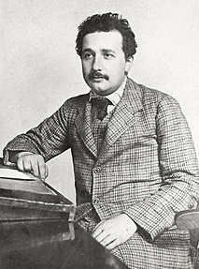
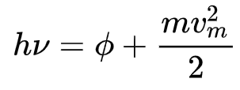
Квантовая природа света
+ Фотоэффект
Природа света
-История
-Современность
Теория
- Атом + фотон
- Система атомов + фотон
А что с этим делать
Мотивация
Результаты
школьников
Max
Karl
Ernst
Ludwig
Planck
(1858 - 1947)
Александр Столетов
(1839 - 1896)
Albert Einstein
(1879 – 1955)
1900 г
Излучение квантуется!
Поглощение квантуется!

Slide 13
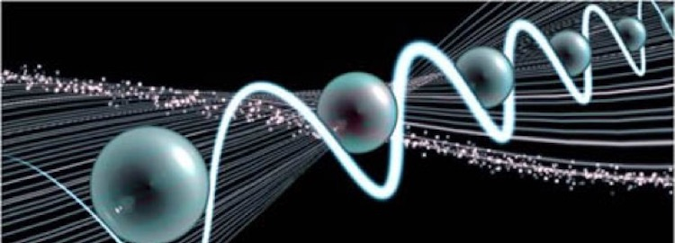
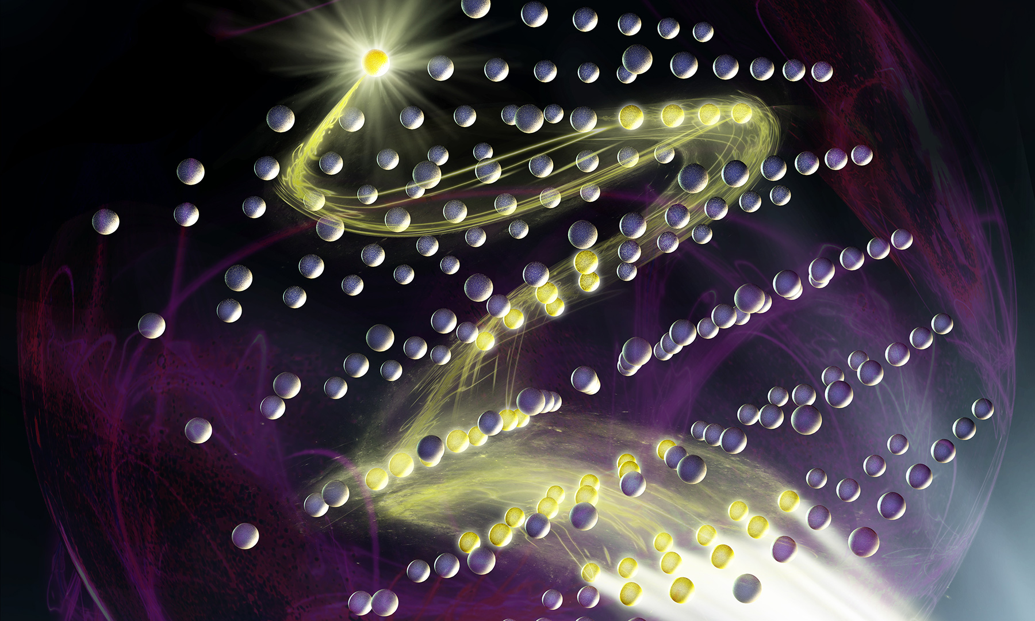
Современность
12

Slide 14
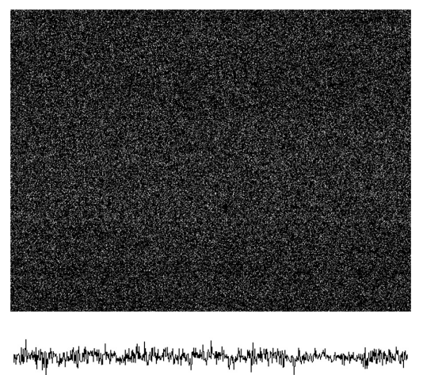
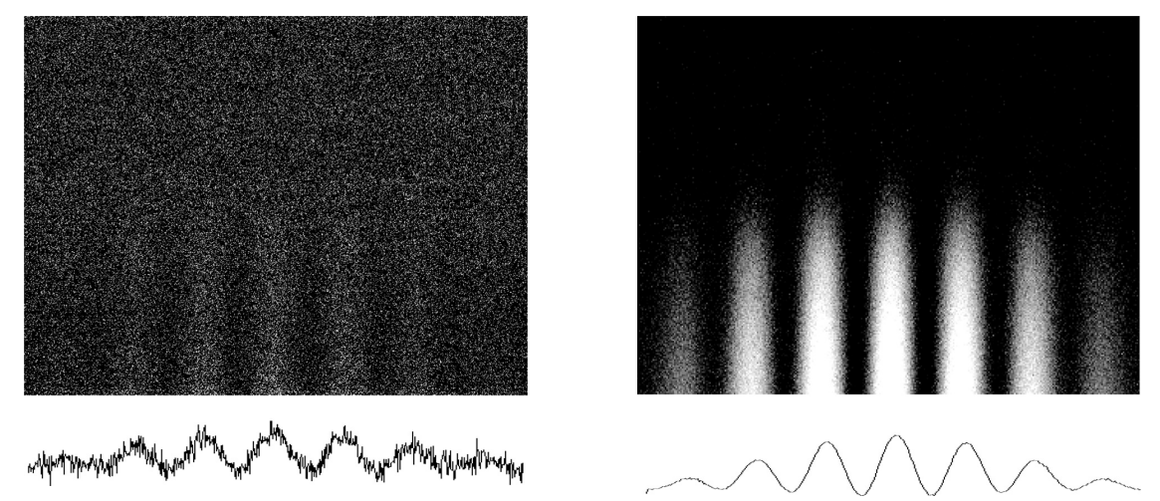
Квантовая природа света
Природа света
-История
-Современность
Теория
- Атом + фотон
- Система атомов + фотон
А что с этим делать
Мотивация
Результаты
школьников
Однофотонная дифракция на 2 щелях (2013)
Как фотон интерферирует сам с собой?

Slide 15
Квантовая природа света
Природа света
-История
-Современность
Теория
- Атом + фотон
- Система атомов + фотон
А что с этим делать
Мотивация
Результаты
школьников
Однофотонная дифракция на 2 щелях (2013)
Волновая функция фотона

Slide 16
Теория
15

Slide 17
Атом + фотон
Природа света
-История
-Современность
Теория
- Атом + фотон
- Система атомов + фотон
А что с этим делать
Мотивация
Результаты
школьников

Slide 18
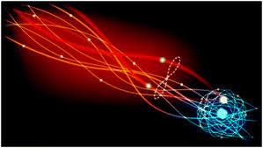
Атом + фотон
Природа света
-История
-Современность
Теория
- Атом + фотон
- Система атомов + фотон
А что с этим делать
Мотивация
Результаты
школьников
+
Мнимая частота?

Slide 19
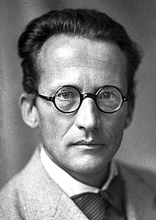
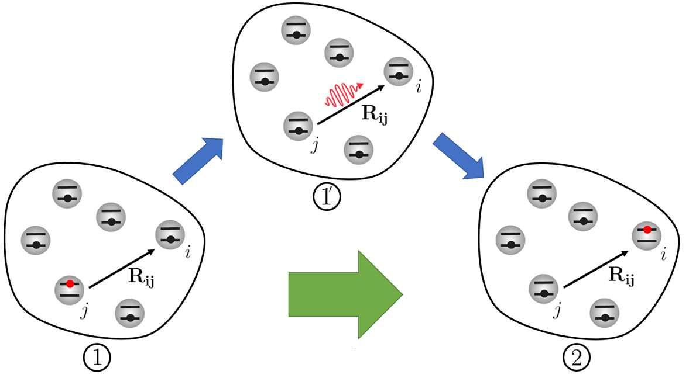
Cистема атомов + фотон
Природа света
-История
-Современность
Теория
- Атом + фотон
- Система атомов + фотон
А что с этим делать
Мотивация
Результаты
школьников
Уравнение Шрёдингера:
Erwin
Rudolf
Josef Alexander Schrödinger
(1887 - 1961)
Уравнение Шрёдингера

Slide 20
Cистема атомов + фотон
Природа света
-История
-Современность
Теория
- Атом + фотон
- Система атомов + фотон
А что с этим делать
Мотивация
Результаты
школьников
матричные элементы:
Характеризует взаимодействие между атомами посредством переизлучения фотона
коллективный темп эмиссии
частота перехода
коллективный сдвиг частоты

Slide 21
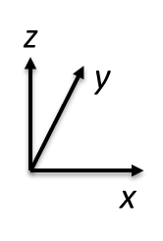
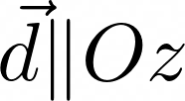
Cистема атомов + фотон
Природа света
-История
-Современность
Теория
- Атом + фотон
- Система атомов + фотон
А что с этим делать
Мотивация
Результаты
школьников
Eigenproblem
матричные элементы:
диполь-дипольное взаимодействие:
коллективный темп эмиссии
частота перехода
коллективный сдвиг частоты
A. Asenjo-Garcia et al.: Phys. Rev. X 7, 031024 (2017)

Slide 22
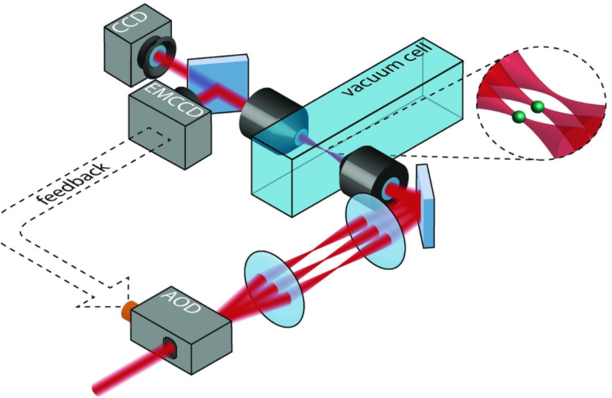
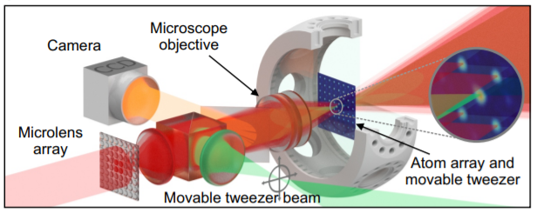
Cистема атомов (холодных)
Artificial structures of atoms
Природа света
-История
-Современность
Теория
- Атом + фотон
- Система атомов + фотон
А что с этим делать
Мотивация
Результаты
школьников
There are methods for trapping and positioning of quantum emitters
(atoms, ions, molecules, quantum dots, etc.)
1D
2D
3D
Science 354, 1024 (2016)
Phys. Rev. Lett. 123, 170503 (2019)
Nature 561, 79–82 (2018)
2012 – Nobile prize to Serge Haroche and David J. Wineland

Slide 23
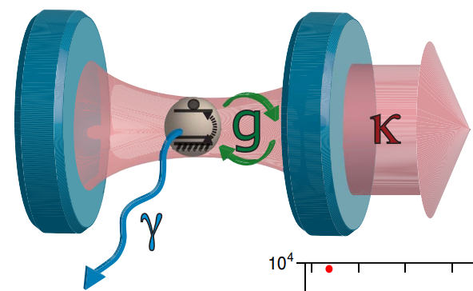
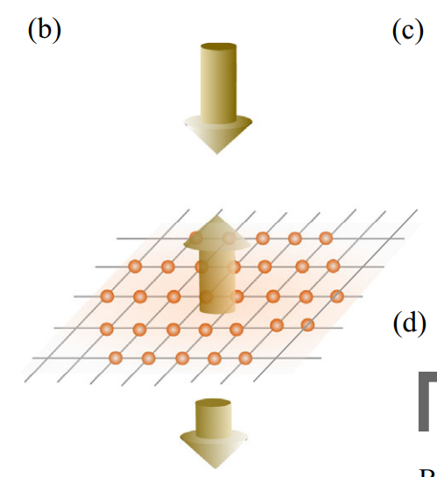
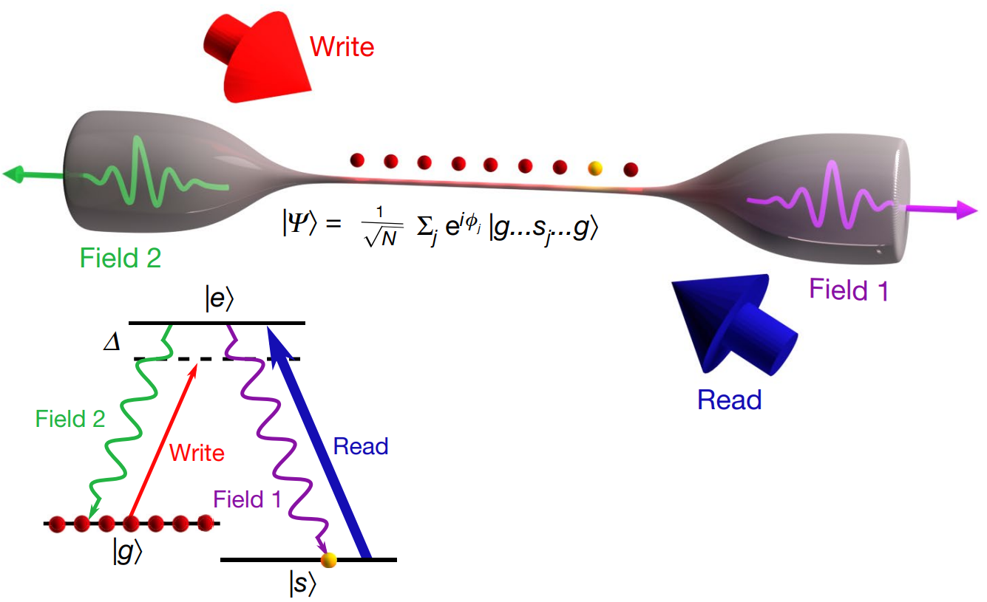
Cистема атомов (холодных)
Ultracold atomic systems
Природа света
-История
-Современность
Теория
- Атом + фотон
- Система атомов + фотон
А что с этим делать
Мотивация
Результаты
школьников
Cavity QED
“WG QED without WG”
WG QED
H. J. Kimble: Nature 453, 1023 (2008)
N. V. Corzo et al.: Nature 566, 359 (2019)
A. S. Sheremet et al.: Rev. Mod. Phys. 95, 015002 (2023)
J. Rui et al., Nature 583 (7816), 369 (2020).

Slide 24
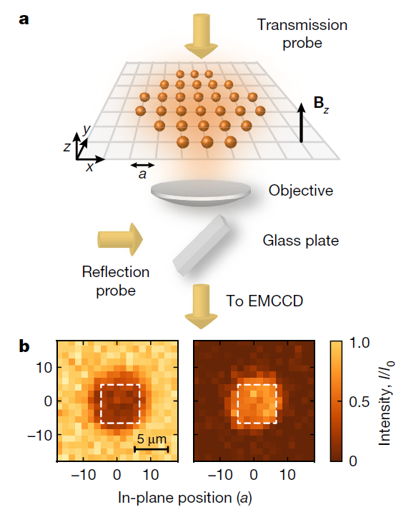
Cистема атомов (холодных)
2D atomic arrays IRL
Природа света
-История
-Современность
Теория
- Атом + фотон
- Система атомов + фотон
А что с этим делать
Мотивация
Результаты
школьников
Gallery of fully loaded atomic arrays
-
- Cold atoms (
,
780 nm)
(a)Experimental setup
(b) T and R spatial profiles
- Optical tweezers
D. Barredo, et al., Science 354 (6315), 1021-1023 (2016).
J. Rui et al., Nature 583 (7816), 369 (2020).

Slide 25
А что с этим делать?

Slide 26
Дать задачу школьникам!

Slide 27
Мотивация
Природа света
-История
-Современность
Теория
- Атом + фотон
- Система атомов + фотон
А что с этим делать
Мотивация
Результаты
школьников

Slide 28
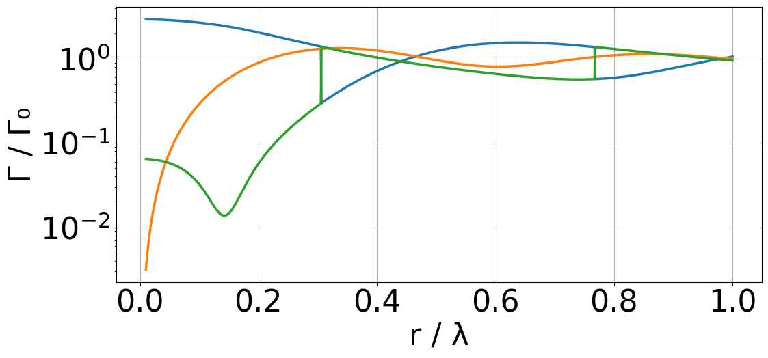
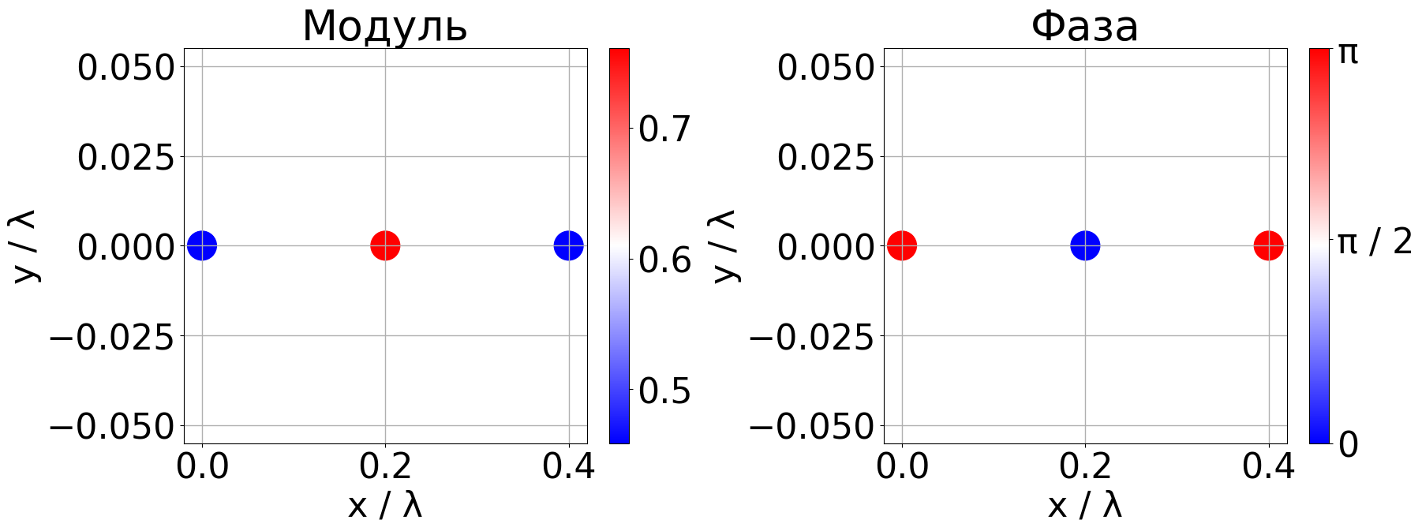
Простейшие конфигурации
Природа света
-История
-Современность
Теория
- Атом + фотон
- Система атомов + фотон
А что с этим делать
Мотивация
Результаты
школьников
3 атома в цепочке с равными расстояниями
r
r
минимум излучения
волновые функции в точке минимума:
решения перемешиваются! :(

Slide 29
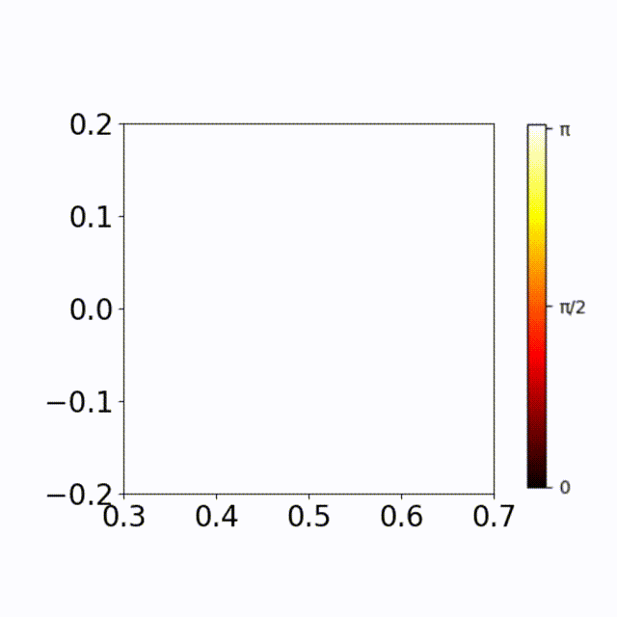
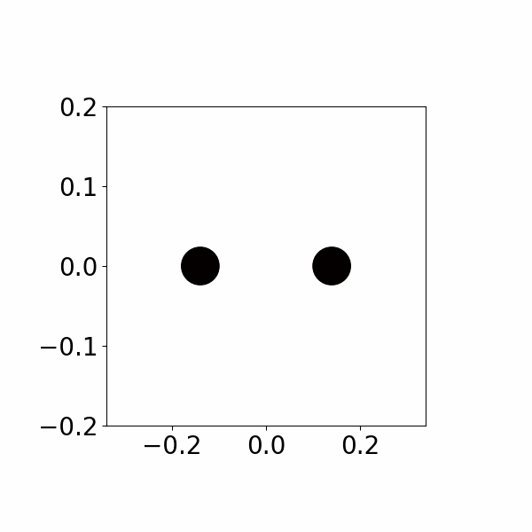
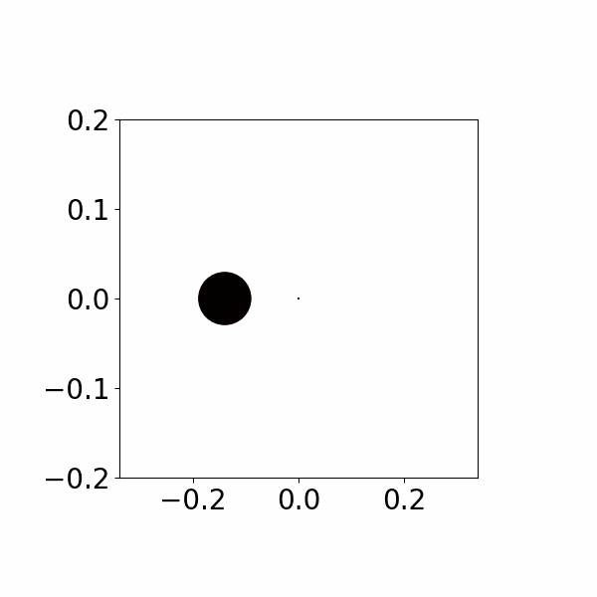
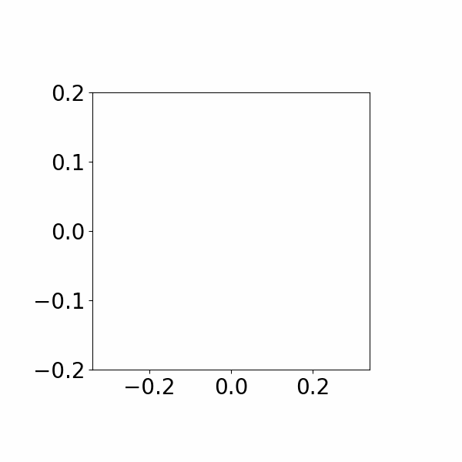
Простейшие конфигурации
Примеры затухания разных мод для цепочки из 3 диполей
Природа света
-История
-Современность
Теория
- Атом + фотон
- Система атомов + фотон
А что с этим делать
Мотивация
Результаты
школьников
Пример субрадиационного (малоизлучающего) состояния.
Скорость излучения меньше в 73 раза по сравнению с одиночным диполем.

Slide 30
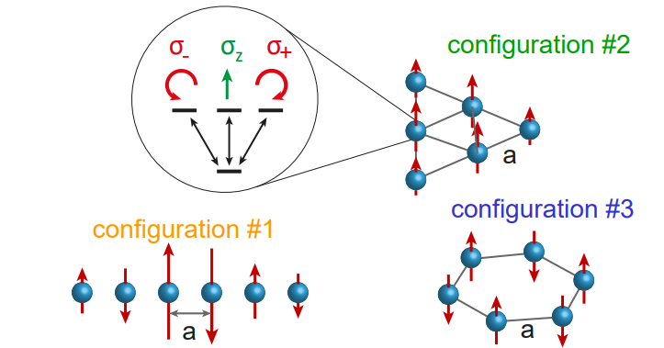
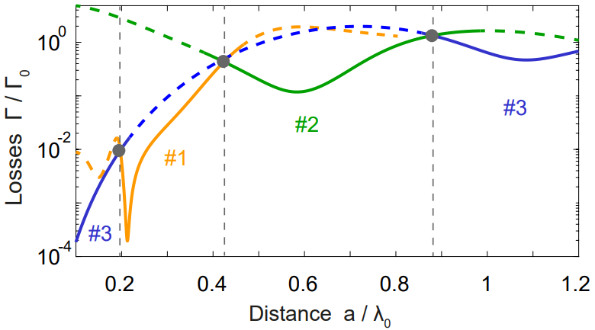
А если увеличить N?
Увеличивается число возможных симметричных конфигураций..
Природа света
-История
-Современность
Теория
- Атом + фотон
- Система атомов + фотон
А что с этим делать
Мотивация
Результаты
школьников
В различных диапазонах расстояний – различные оптимальные конфигурации!

Slide 31
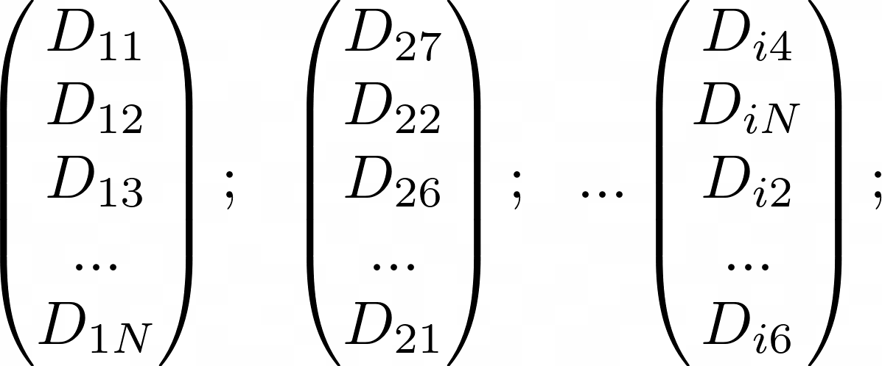
Сортировка решений
Цель сортировки - получение непрерывных решений задачи на собственные значения.
Природа света
-История
-Современность
Теория
- Атом + фотон
- Система атомов + фотон
А что с этим делать
Мотивация
Результаты
школьников
Перепутанные значения надо переставить!
Изменение параметров системы

Slide 32
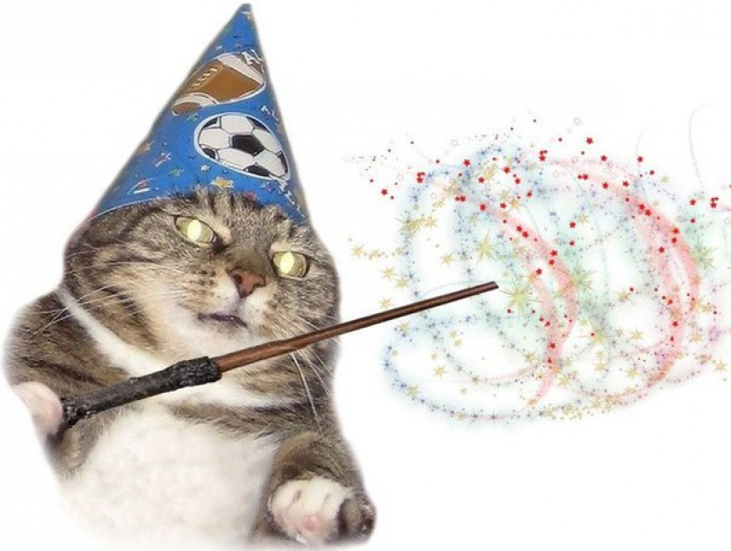
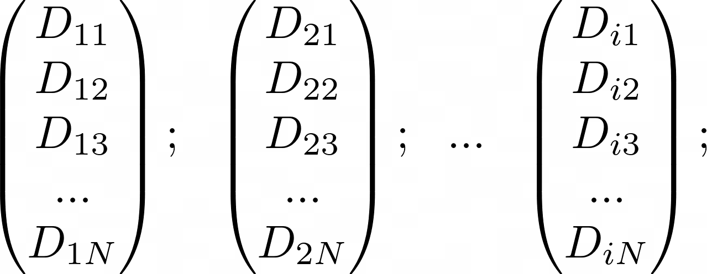
Сортировка решений
Природа света
-История
-Современность
Теория
- Атом + фотон
- Система атомов + фотон
А что с этим делать
Мотивация
Результаты
школьников
Кот Eigenshuffle
Изменение параметров системы
Сложная функция, которую мы модифицировали!
https://github.com/bmachiel/python-nport/blob/master/nport/eigenshuffle.py
https://github.com/bmc/munkres
A->dist
ссылка на алгоритм eigenshuffle + munkres

Slide 33
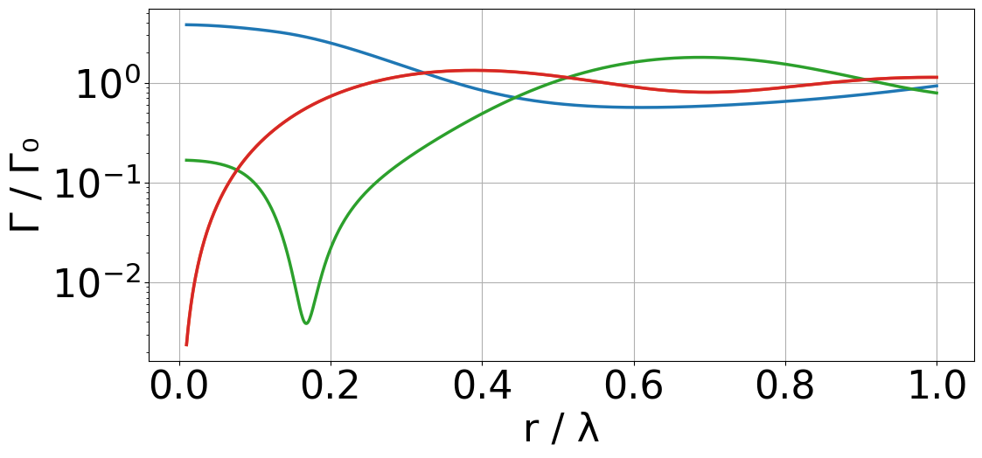
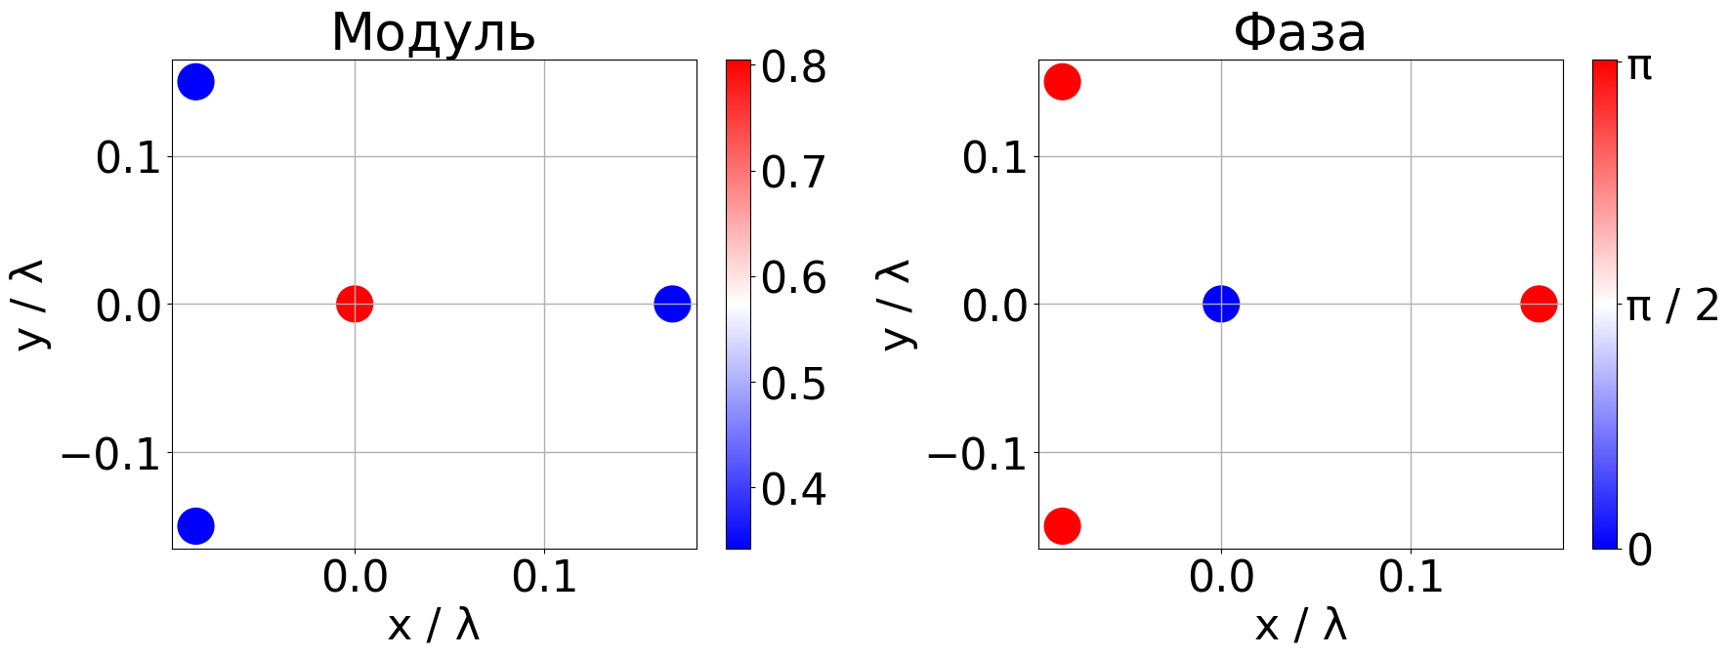
Результаты сортировки
Природа света
-История
-Современность
Теория
- Атом + фотон
- Система атомов + фотон
А что с этим делать
Мотивация
Результаты
школьников
Берём подобные фигуры! s - коэффициент подобия.
r
sr
sr / λ
Дипольные моменты в противофазе

Slide 34
Результаты сортировки
Природа света
-История
-Современность
Теория
- Атом + фотон
- Система атомов + фотон
А что с этим делать
Мотивация
Результаты
школьников
Дипольные моменты практически синфазны

Slide 35
Проблемы перебора
a - число параметров
N - число диполей произвольно расположенных на одной оси
Природа света
-История
-Современность
Теория
- Атом + фотон
- Система атомов + фотон
А что с этим делать
Мотивация
Результаты
школьников

Slide 36
“Умные” алгоритмы
Природа света
-История
-Современность
Теория
- Атом + фотон
- Система атомов + фотон
А что с этим делать
Мотивация
Результаты
школьников
Генетический алгоритм основан на
эволюционных принципах:
Селекция Скрещивание Мутация
Дифференциальная эволюция - использует идеи генетики, проще в реализации и быстрее в работе.
Особенность диф.эволюции
Storn, Rainer & Price, Kenneth. (1995). Differential Evolution: A Simple and Efficient Adaptive Scheme for Global Optimization Over Continuous Spaces. Journal of Global Optimization.

Slide 37
Результаты оптимизации
Природа света
-История
-Современность
Теория
- Атом + фотон
- Система атомов + фотон
А что с этим делать
Мотивация
Результаты
школьников
Противонаправленная 1D мода
для небольших расстояний, N=6
(привет нейросеть)
Г/Г0 = 3,5е-7, r = 0,1λ

Slide 38
Результаты оптимизации
Природа света
-История
-Современность
Теория
- Атом + фотон
- Система атомов + фотон
А что с этим делать
Мотивация
Результаты
школьников
Начиная r = 0,5λ, наиболее долгоживущими состояниями становятся сонаправленные моды в симметричных 2D конфигурациях.
Фазы колебаний атомов почти не отличаются.
Г/Г0 = 0,09, r = 0,7λ

Slide 39
Результаты оптимизации
Природа света
-История
-Современность
Теория
- Атом + фотон
- Система атомов + фотон
А что с этим делать
Мотивация
Результаты
школьников

Slide 40
+ нанофотоника
Природа света
-История
-Современность
Теория
- Атом + фотон
- Система атомов + фотон
А что с этим делать
Мотивация
Результаты
школьников

Slide 41
Заключение
Природа света
-История
-Современность
Теория
- Атом + фотон
- Система атомов + фотон
А что с этим делать
Мотивация
Результаты
школьников
За это время мы научились:
Решать задачу на собственные значения для фиксированных систем атомов
Сортировать решения задачи на собственные значения
Искать наиболее долгоживущие состояния для произвольной системы из N атомов в 1D/2D
Перспективные направления:
Поиск симметричных конфигураций - экономия времени
Параллельные вычисления

Slide 42
Спасибо за внимание!

Slide 45
Realistic structure: Q-factors
Eigenmodes with m = 0
Eigenmodes with m = 1

Slide 46
Результаты сортировки
Введение
-Мотивация
-Постановка задачи
Главная часть
-Простейшие конфигурации
-Сортировка решений
-Проблемы перебора
-“Умные” алгоритмы
Заключение
- Выводы и улучшения

Slide 47
Результаты оптимизации
“Противонаправленные моды” для небольших расстояний
Введение
-Мотивация
-Постановка задачи
Главная часть
-Простейшие конфигурации
-Сортировка решений
-Проблемы перебора
-“Умные” алгоритмы
Заключение
- Выводы и улучшения
Противонаправленная мода для небольших расстояний оптимизации (до 0,5λ), неравные расстояния в цепочке
“Сонаправленные моды” для разных N (чем больше, тем лучше) для больших расстояний
Сонаправленная мода для больших расстояний (>0,5λ) и периодическая цепочка

Slide 48
Сортировка решений
Введение
-Мотивация
-Постановка задачи
Главная часть
-Простейшие конфигурации
-Сортировка решений
-Проблемы перебора
-“Умные” алгоритмы
Заключение
- Выводы и улучшения
Евклидова метрика метрика городских кварталов
Рабочие ключи:
Собственные числа
Собственные числа + векторы (после 0,1λ)
Собственные числа + N^2 производных (неэффективно)
Евклид
кварталы
Notes:
Вычитаем минимумы из строк
Вычитаем минимумы из столбцов
Назначим максимальный парсоч
Отметим все строки без назначений. Отметим все столбцы с нулями в этих строках. Отметим все строки с «красными» нулями в этих столбцах.
Теперь проводим линии через все отмеченные столбцы и неотмеченные строки. цель: провести наименьшее количество линий (вертикалей и горизонталей) так, чтобы покрыть все нули. Можно было воспользоваться любым другим методом вместо описанного.
Из непокрытых линиями элементов матрицы (в данном случае это a2', a3', a4', c2', c3', c4') найти наименьший. Вычесть его из всех не отмеченных строк и прибавить ко всем пересечениям отмеченных строк и столбцов.

Slide 49
Сортировка решений
Введение
-Мотивация
-Постановка задачи
Главная часть
-Простейшие конфигурации
-Сортировка решений
-Проблемы перебора
-“Умные” алгоритмы
Заключение
- Выводы и улучшения
Munkres
строки
столбцы
Две основные идеи алгоритма:
Если из всех элементов некой строки или столбца вычесть одно и то же число, оптимальное решение не изменится
Если у решения(элемента матрицы) нулевая стоимость, оно оптимальное
Нулевые элементы матрицы
https://github.com/bmachiel/python-nport/blob/master/nport/eigenshuffle.py
https://github.com/bmc/munkres
Notes:
Вычитаем минимумы из строк
Вычитаем минимумы из столбцов
Назначим максимальный парсоч
Отметим все строки без назначений. Отметим все столбцы с нулями в этих строках. Отметим все строки с «красными» нулями в этих столбцах.
Теперь проводим линии через все отмеченные столбцы и неотмеченные строки. цель: провести наименьшее количество линий (вертикалей и горизонталей) так, чтобы покрыть все нули. Можно было воспользоваться любым другим методом вместо описанного.
Из непокрытых линиями элементов матрицы (в данном случае это a2', a3', a4', c2', c3', c4') найти наименьший. Вычесть его из всех не отмеченных строк и прибавить ко всем пересечениям отмеченных строк и столбцов.

